Slide 1


广东省危险化学品安全风险
智能化管控平台建设实施方案
2024年度 · 工业互联网赋能危化安全生产数字化转型
Notes:
各位领导、专家，大家好。今天我汇报的主题是《广东省危险化学品安全风险智能化管控平台建设实施方案》。我们将围绕2024年度工业互联网如何赋能危化安全生产的数字化转型，从建设背景、技术底座、核心场景到实施路径进行系统性拆解。

Slide 2
01
建设背景与核心目标
Contents
02
总体架构与技术底座
汇报目录
广东省危险化学品安全风险智能化管控平台建设实施方案
03
核心业务场景与功能
04
实施路径与量化指标
Notes:
本次汇报主要分为四个部分：首先直面传统监管痛点，明确建设背景与核心目标；其次解析基于工业互联网的总体架构与技术底座；然后深入拆解核心业务场景与功能矩阵；最后明确实施路径与量化考核指标。

Slide 3

CHAPTER 01
建设背景与核心目标
直面传统监管痛点，以工业互联网推动安全治理向事前预防转型
Notes:
首先，我们进入第一部分：建设背景与核心目标。我们将探讨当前危化行业面临的监管痛点，以及国家和省级层面的政策导向，明确平台建设的初衷与分级分类的覆盖范围。

Slide 4
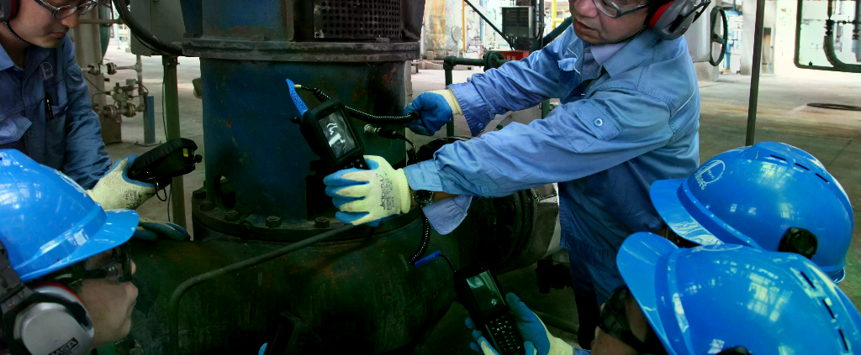
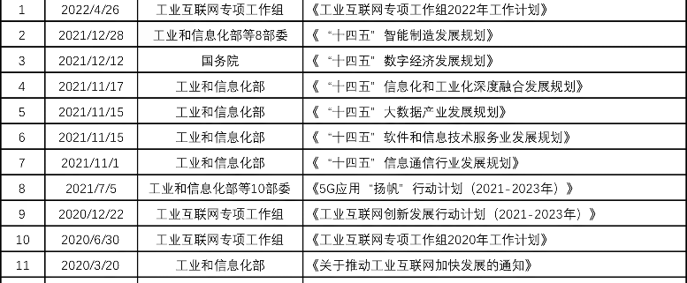
INDUSTRY PAIN POINTS & POLICY
行业痛点与政策导向
化工产业规模庞大与安全风险集中的矛盾日益突出，传统人防手段已触及效能天花板。国家与省级政策密集出台，明确以'工业互联网+危化安全生
产'为核心抓手，强制推动数字化转型。
01 · 产业现状与传统痛点
化工产值占全球40%且园区企业高度聚集，危险源集中导致系统性风险敞口扩大
传统人工巡检与纸质台账存在"看不住、管不全"盲区，数据滞后导致预警能力严重不足
传统化工厂人工巡检场景
02 · 国家纲领与省级落地
国家层面出台《"工业互联网+危化安全生产"试点建设方案》，确立数字化转型顶层框架
广东省印发2024年专项实施方案（粤应急函〔2024〕16号），明确分级建设与数据互通时间
表
工业互联网政策规划蓝图
Notes:
我国化工产业规模庞大，产值占全球40%，且园区企业高度聚集，这导致系统性风险敞口不断扩大。然而，传统的人工巡检和纸质台账存在'看不住、管不全'的盲区，数据滞后让预警能力严重不足。面对这一矛盾，国家出台了'工业互联网+危化安全生产'试点方案，广东省也印发了2024年专项实施方案，强制推动安全监管从被动响应向事前预防转型。

Slide 5
CLASSIFIED CONSTRUCTION SCOPE
分级分类建设范围与对象
方案摒弃"一刀切"模式，基于重大危险源级别实施梯度建设策略。通过"企业一次接入、数据逐级上传"机制，确保高风险企业深度管控，中低风险企
业夯实基础，构建三级协同监管生态。
一、二级重大危险源企业
三、四级重大危险源企业
一般危险化学品企业
HIGH RISK
MEDIUM RISK
GENERAL
2024年底前全面建成"6+5模块"综合性平台
2024年底前完成6个基本应用模块建设
结合实际灵活推广双重预防机制数字化模块
实现从基础管理到预测性维修的深度智能化覆
盖
聚焦重大危险源监控与双重预防机制的核心闭
环
以较低成本快速建立风险分级管控的基础防线
6+5 模块
6 模块
灵活推广
Notes:
在建设范围上，方案摒弃了'一刀切'模式，基于重大危险源级别实施梯度建设策略。对于一、二级重大危险源企业，要求2024年底前全面建成'6+5模块'综合性平台，实现深度智能化覆盖；三、四级企业则聚焦6个基本应用模块，完成重大危险源监控与双重预防机制的核心闭环；一般危化企业则灵活推广双重预防机制数字化模块，以较低成本快速建立基础防线。通过这种机制，最终构建省、园、企三级数据共享生态。

Slide 6

CHAPTER 02
总体架构与技术底座
基于工业互联网六层架构，打造高可靠、低延迟、全防护的数字底座
Notes:
接下来，我们进入第二部分：总体架构与技术底座。我们将详细解析平台如何基于工业互联网六层架构，打造高可靠、低延迟、全防护的数字底座，支撑上层复杂业务场景的运行。

Slide 7
底层支撑架构
工业互联网六层总体架构（底层支撑）
平台底层架构聚焦物理感知与数据治理。边缘与网络层保障毫秒级数据采集与亚米级定位，IaaS与DaaS层通过混合云与数据中台实现算力池化与多
源异构数据治理，彻底打破数据孤岛。
边缘层多协议数据采集占比预估
Edge & Network
边缘与网络层：部署边缘网关支持 Modbus / OPC UA 协议转换，依托 5G / UWB / TSN
实现亚米级定位与毫秒级低延时传输。
毫秒级 · 亚米级
IaaS & DaaS
IaaS与DaaS层：基于混合云部署实现算力资源池化，通过数据中台完成多源异构数据的
清洗、关联与全生命周期治理。
算力池化 · 数据治理
Modbus 与 OPC UA 占据边缘层数据采集核心比重
Notes:
平台采用标准工业互联网六层架构。首先是底层的边缘与网络层，我们部署边缘网关支持Modbus和OPC UA协议转换，依托5G、UWB和TSN技术，实现亚米级定位与毫秒级低延时传输，保障物理感知数据的实时性。往上是IaaS与DaaS层，基于混合云部署实现算力资源池化，并通过数据中台完成多源异构数据的清洗、关联与全生命周期治理，彻底打破传统系统的数据孤岛。

Slide 8
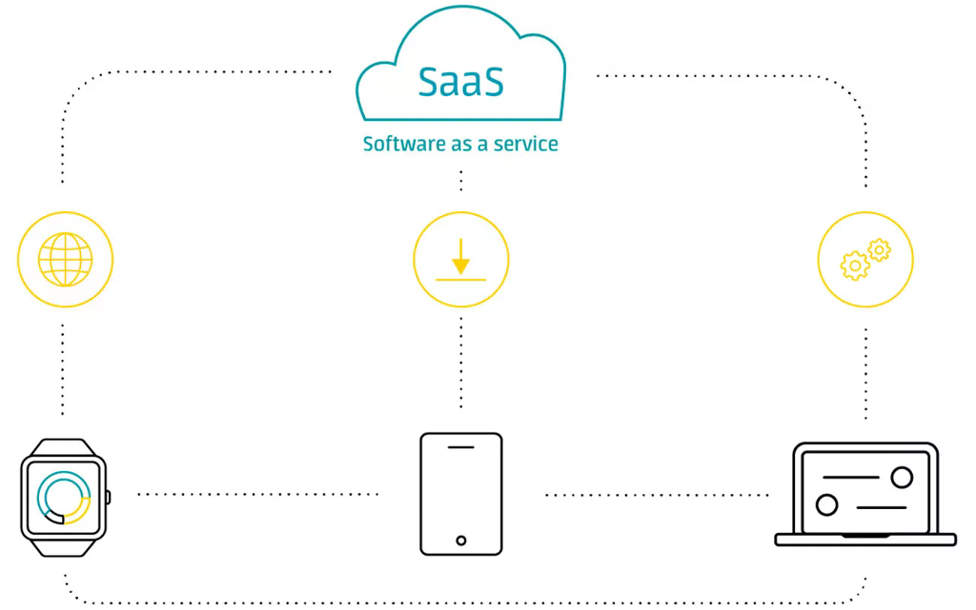
Architecture · Upper Layers
工业互联网六层总体架构（上层赋能）
上层架构聚焦算法赋能与业务应用。PaaS层以搭积木模式构建AI与机理模型库，提供智能算法支撑；SaaS层封装开发工具与数据模型，打造多端协
同的业务应用生态，实现全链路贯通。
PaaS层服务引擎
以搭积木模式构建AI能力引擎与机理模型库，为风险研判、设备预测性维
修提供算法与算力支撑
AI + 机理模型
SaaS层应用矩阵
封装开发工具与数据模型，打造覆盖大屏驾驶舱、PC端与移动APP的多端
协同业务应用生态
SaaS层应用矩阵 · 多端协同界面概念
多端协同
Notes:
在底层数据支撑之上，PaaS层服务引擎以'搭积木'模式构建AI能力引擎与机理模型库，为风险研判、设备预测性维修提供强大的算法与算力支撑。最顶层的SaaS层应用矩阵，则封装了开发工具与数据模型，打造出覆盖大屏驾驶舱、PC端与移动APP的多端协同业务应用生态，赋能不同层级的用户，实现从物理感知到业务应用的全链路贯通。

Slide 9
Data Governance & Security
数据治理体系与安全防护基座
平台构建标准化数据交换体系与等保2.0三级防护网。通过统一标识解析打破数据壁垒，实现双向秒级同步；全维度安全策略保障核心数据流转，确
保7×24小时高并发场景下的极致稳定性。
平台核心量化性能指标
数据交换与治理体系
01
统一元数据与标识解析规范，支持 HTTP/MQTT 等主流协议，实现双向秒级同步
02
建立数据资源池与质量监控机制，对多源异构数据进行清洗关联，消除数据孤岛
全维度信息安全防护
01
遵循等保2.0三级标准，覆盖物理环境、终端、网络边界及数据全生命周期立体防护
02
量化性能指标：事务处理 ≥5000 TPS，实时延迟 ≤0.5s，年意外死机 ≤2次
数据来源：平台设计规格书
Notes:
为了保障平台的稳定运行，我们构建了标准化、高并发的数据交换体系与等保2.0三级安全防护网。数据治理方面，统一元数据与标识解析规范，支持主流协议，实现企业与省级平台数据的双向秒级同步，彻底消除业务数据孤岛。安全防护方面，严格遵循等保2.0三级标准，覆盖物理环境到数据全生命周期的立体化防护。大家可以看到右侧的性能指标，系统支持5000 TPS的事务处理，实时延迟控制在0.5秒内，确保7×24小时的高并发极致稳定。

Slide 10

CHAPTER 03
核心业务场景与功能
构建"6大基础+5大提升"应用矩阵，实现全要素、全流程的闭环管控
Notes:
现在，我们进入最核心的第三部分：核心业务场景与功能。我们将详细拆解平台如何构建'6大基础+5大提升'应用矩阵，实现全要素、全流程的闭环管控。

Slide 11
Foundation Modules
六大基础应用模块（上）：夯实管理底线
基础模块聚焦安全台账、危险源监控与双重预防机制。通过数字化归档、实时监测与四色预警、全员风险清单闭环，实现对'人、机、物、环'基础要
素的100%数字化追踪。
安全基础信息管理
重大危险源监控
双重预防机制
实现证照、第三方资质、执法记录的数字化归档
落实三级包保责任制，明确各级安全责任人
建立全员风险清单，明确风险等级与管控措施
支持资质到期自动预警与动态更新，杜绝无证上
岗
集成温度/液位/压力实时监测与四色预警机制
隐患排查、任务派发到整改验收全流程闭环追踪
数字化归档
四色预警
闭环追踪
Notes:
六大基础模块构成了危化品企业安全管控的数字化底线。首先是安全基础信息管理，实现证照、第三方资质、执法记录的数字化归档与动态更新；其次是重大危险源监控，落实三级包保责任制，集成温度、液位、压力的实时监测与四色预警；最后是双重预防机制，建立全员风险清单，实现隐患排查、任务派发到整改验收的全流程闭环。这三个模块夯实了企业的安全管理基础。

Slide 12
现场管控模块
六大基础应用模块（下）：现场精细管控
现场管控模块深度融合智能巡检与亚米级定位技术。通过移动终端定点打卡、电子围栏管控与聚集风险算法模型，实现对现场作业人员与环境的实时
感知与违规行为的自动阻断。
智能巡检管理
人员定位系统
聚集风险监控
基于PID与风险单元自动编制巡检计划
依托UWB/蓝牙基站实现亚米级高精度定位
内置密度算法模型，实时计算区域人员密度
移动终端定点打卡并采集数据，杜绝假巡检
支持轨迹追踪与电子围栏管控，防止越界违规
对超员、违规聚集分级计算并联动视频预警
智能巡检
亚米级定位
密度算法
Notes:
接下来是现场管控的三个基础模块。智能巡检管理基于PID与风险单元自动编制计划，移动终端定点打卡并采集数据，杜绝假巡检；人员定位系统依托UWB和蓝牙基站，实现亚米级定位、轨迹追踪与电子围栏管控，确保人员不进入危险区域；聚集风险监控则内置密度算法模型，对超员、违规聚集进行分级计算并联动视频预警。这三大模块让现场管理真正做到了'看得见、管得住'。

Slide 13
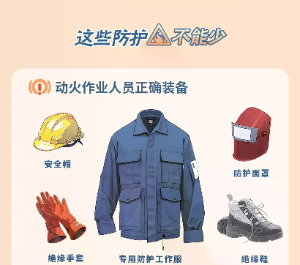
提升模块
五大提升应用模块（上）：作业管控与设备预测
提升模块聚焦高风险场景的智能化进阶。通过特殊作业电子化锁死违规操作，联动气体监测实现自动阻断；AI算法赋能设备健康评估，实现预测性维
修，大幅降低非计划停机风险。
PERMIT
特殊作业许可
动火、受限空间作业条件条目化核实，电子签发联动气体监测，超时未检自动报
警阻断，从流程层面锁死违规操作。
自动阻断
INTEGRITY
设备完整性管理
基于 AI 与故障案例库构建健康评估模型，实现大机组与关键容器的预测性维修与
远程诊断，大幅降低非计划停机风险。
预测性维修
化工动火作业现场安全监护
Notes:
对于一、二级高风险企业，五大提升模块推动其从合规防御向预测性智控跃升。首先是特殊作业许可管理，我们将动火、受限空间作业条件条目化核实，电子签发联动气体监测，超时未检自动报警阻断，彻底锁死违规操作。其次是设备完整性管理，基于AI与故障案例库构建健康评估模型，实现大机组与关键容器的预测性维修与远程诊断，将非计划停机率降到最低。

Slide 14
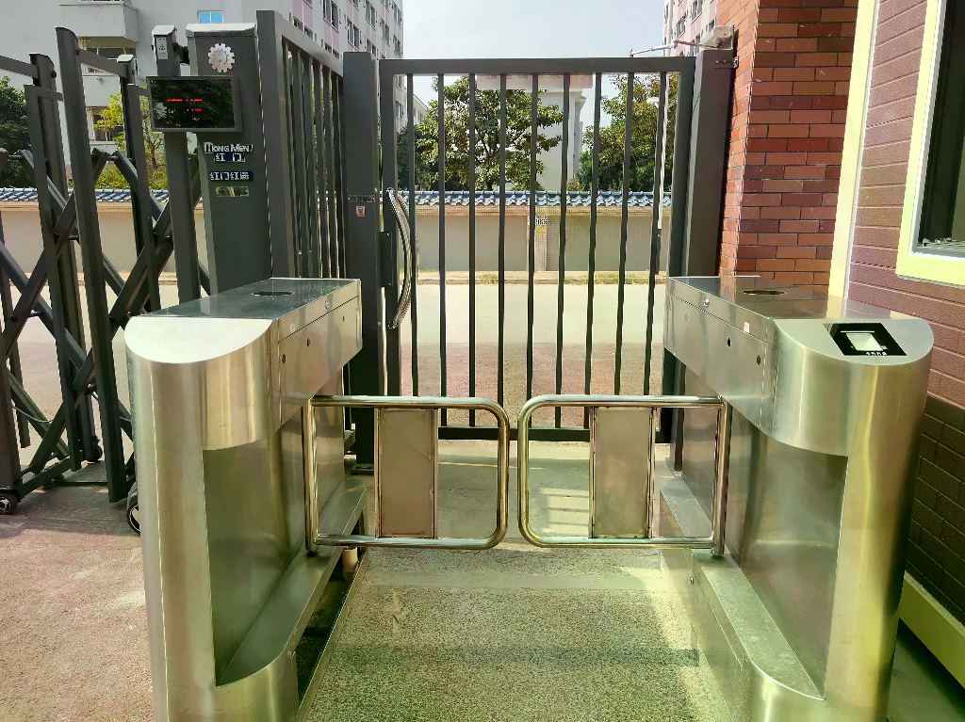
APPLICATION MODULES
五大提升应用模块（下）：工艺优化与应急封闭
工艺与应急模块构建厂区内外高效协同屏障。边缘智能引擎实现18种重点危险工艺自动优化；融合VR演练与GIS路径规划，实现危化品车辆追踪与
应急资源智能调度，提升突发事件响应速度。
01
自动化过程控制
拓展传感器泛在感知，在边缘控制器集成智能引擎，实现18种重点危
险工艺的自动调整优化
18种工艺
02
敏捷应急与封闭化
融合VR演练与GIS路径规划，实现危化品车辆全流程追踪、门禁识别
与应急资源智能调度
VR + GIS
化工园区封闭化管理 · 智能门禁与车辆管控场景
Notes:
在工艺与应急方面，自动化过程控制拓展了传感器泛在感知，在边缘控制器集成智能引擎，实现18种重点危险工艺的自动调整优化，减少人为干预带来的风险。敏捷应急与封闭化管理则融合了VR演练与GIS路径规划，实现危化品车辆全流程追踪、门禁人脸车牌识别与应急资源智能调度，构建起厂区内外的高效协同与物理隔离屏障，确保突发事件下的快速响应。

Slide 15
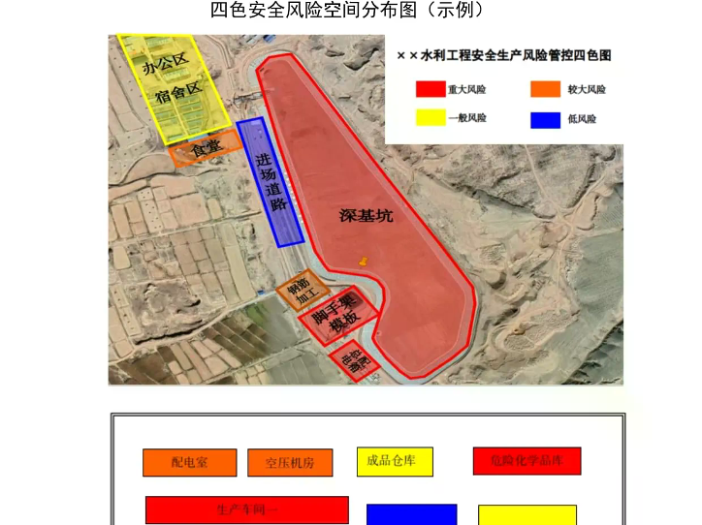
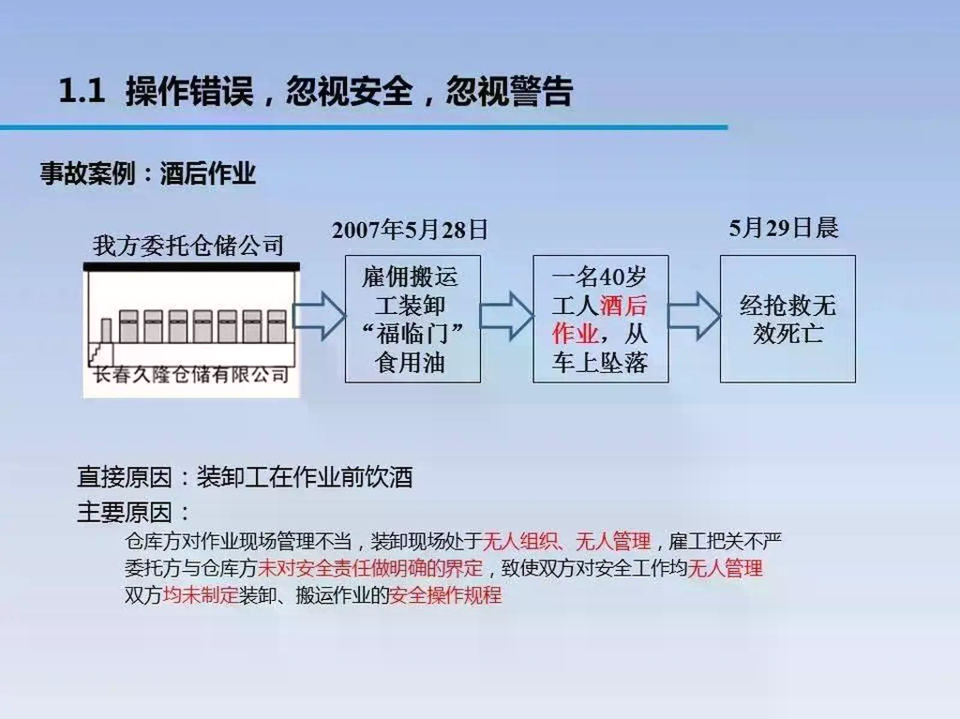
CORE PROCESS
核心业务流程的数字化闭环
平台通过标准化流程引擎重塑安全管理动作。重大危险源四色预警与双重预防隐患排查均实现"自动感知-智能研判-精准推送-现场核查-整改反馈"全链
路留痕与超时督办，杜绝管理断层。
重大危险源风险管控闭环
双重预防机制排查闭环
四色安全风险空间分布图
隐患排查治理数字化流转界面
自动推送至责任人，强制限时确认与处置结果反馈
整改验收全流程线上流转，超时未办结自动升级督办
集成温压液位数据，触发四色安全风险空间分布预警
隐患排查任务自动派发，移动端现场打卡采集证据
Notes:
平台的核心价值在于将离散的安全管理动作重塑为严密的数字化闭环。左侧是重大危险源风险管控闭环，从自动感知、智能研判到精准推送、现场核查，实现四色预警的全链路留痕。右侧是双重预防机制排查闭环，隐患排查治理同样实现了自动流转与超时督办。无论是哪个闭环，系统都会强制要求限时确认与处置结果反馈，彻底杜绝管理断层，确保每一个风险点都能被有效闭环。

Slide 16

Chapter 04
实施路径与量化指标
明确时间表与路线图，以严苛量化指标检验平台建设成效
Notes:
最后，我们进入第四部分：实施路径与量化指标。我们将明确平台建设的总体时间表与路线图，并展示多端协同的交互设计，确保方案能够扎实落地并产生实效。

Slide 17
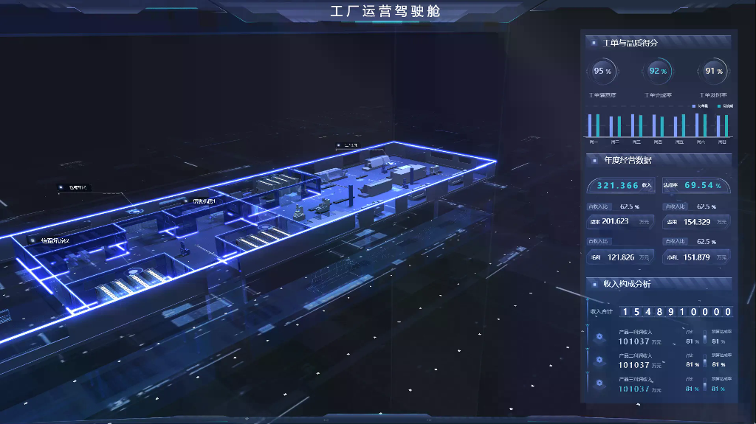
DECISION COCKPIT
多端协同设计：驾驶舱大屏（决策统揽）
驾驶舱大屏提供安全态势的"上帝视角"。集成核心指标卡与GIS四色风险地图，支持从宏观园区下钻至单一储罐实时数据，并联动周边视频与历史记
录，赋能管理层精准决策。
01
核心指标与地图：集成重大危险源数量、在线企业、整改率等指标卡，叠加GIS四
色风险地图与预警趋势折线图
GIS 四色风险地图
02
多维下钻与联动：支持从宏观园区地图下钻至单一储罐的实时温压数据，并联动
周边视频监控与历史报警记录
智慧化工园区数字孪生大屏 · 决策统揽全局视角
储罐级实时下钻
Notes:
平台构建了多端协同矩阵。首先是驾驶舱大屏，作为决策统揽的'上帝视角'，它集成了重大危险源数量、在线企业、整改率等核心指标卡，并叠加GIS四色风险地图与预警趋势折线图。更重要的是，它支持多维下钻与联动，管理者可以从宏观园区地图直接下钻至单一储罐的实时温压数据，并联动周边视频监控与历史报警记录，让决策有据可依。

Slide 18
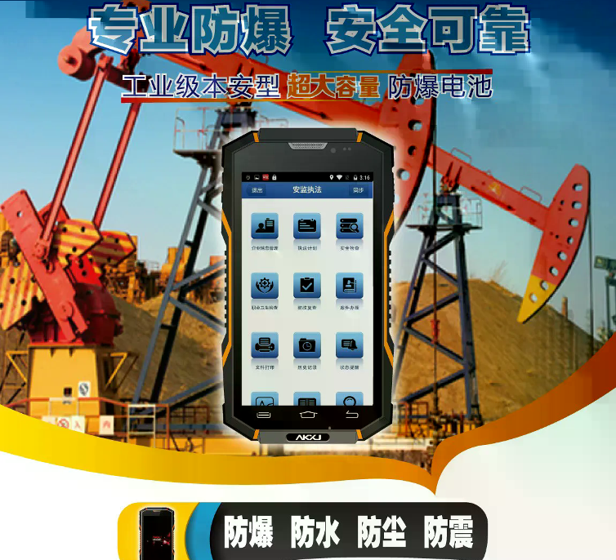
MOBILE APP · AGILE EXECUTION
多端协同设计：移动端APP（敏捷执行）
移动端APP聚焦一线场景的轻量化交互。通过现场照片上传与电子签发作业许可，杜绝违规审批；按红橙黄蓝分级推送预警并强制限时反馈，确保预
警秒级触达与现场闭环处置。
01
现场作业与审批
特殊作业条件逐项勾选确认，支持现场照片上传与电子签发，杜绝脱离现场的违规
审批
电子签发
02
预警接收与处置
按红橙黄蓝分级推送预警，展示当前值与阈值对比，强制要求限时确认与处置结果
反馈
红橙黄蓝
工业防爆智能手机 · 安全管理APP界面
Notes:
对于一线执行人员，移动端APP聚焦轻量化交互与敏捷执行。在现场作业与审批环节，特殊作业条件需逐项勾选确认，支持现场照片上传与电子签发，彻底杜绝脱离现场的违规审批。在预警接收与处置方面，系统按红橙黄蓝分级推送预警，清晰展示当前值与阈值对比，并强制要求限时确认与处置结果反馈，确保预警信息秒级触达、审批动作现场闭环。

Slide 19
ROADMAP 2024
实施路线图与里程碑规划
方案锚定2024年底为全面交付节点，实施梯度推进策略。明确一二级企业"6+5模块"与三四级企业"6大基础模块"的两大核心交付里程碑，确保项目按
期高质量落地。
两大里程碑锚定2024年12月底，按企业风险等级梯度推进全面交付。
2024年度核心模块建设覆盖率目标
MILESTONE 01
一、二级企业 · "6+5模块" — 2024年12月底前，重大危险源及重点工艺企业全面完成综
合性平台建设与联网
6+5 模块
MILESTONE 02
三、四级企业 · 6大基础模块 — 2024年12月底前，完成基础应用模块部署，夯实风险底
线管控能力
6 大模块
高风险企业100%全覆盖，一般企业80%以上基础防线覆盖
Notes:
在实施路径上，方案锚定2024年底为全面交付节点，实施梯度推进策略。大家可以看到屏幕上的里程碑规划：第一个里程碑是2024年12月底前，一、二级重大危险源及重点工艺企业全面完成'6+5模块'综合性平台建设与联网；第二个里程碑是同期，三、四级重大危险源企业完成6大基础应用模块部署，夯实风险底线管控能力。通过明确的时间表，确保项目按期高质量交付。

Slide 20
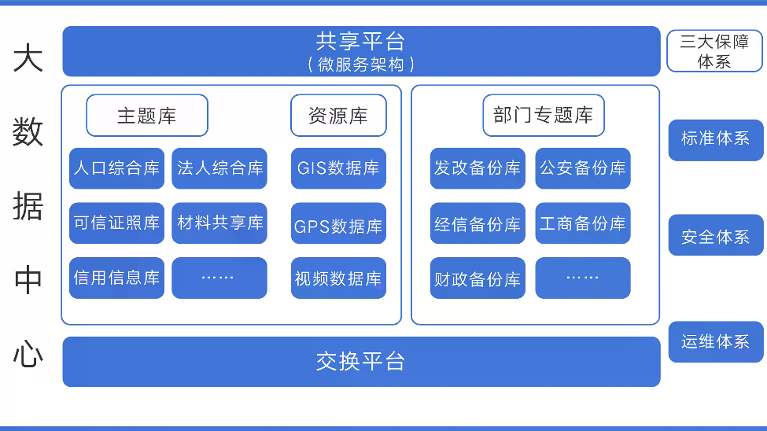
PRINCIPLE & MECHANISM
核心建设原则与机制保障
平台建设秉持'边建边用、以用促建'导向，将系统使用率纳入考核，防止建用脱节。通过统一数据总线设计，落实'企业一次接入、数据逐级上传'，打
通省、园、企三级数据大动脉。
以用促建
坚持"边建边用、以用促建"，将系统使用率与隐患闭环率纳入考核，坚决防止建
用"两张皮"
使用率 + 闭环率 → 考核指标
三级贯通
落实"企业一次接入、数据逐级上传、各级平台共享"，打通省、园、企三级数据大
动脉
省、园、企三级数据协同与贯通架构示意
省 · 园 · 企 → 数据大动脉
Notes:
为了确保平台不沦为'面子工程'，我们确立了两项核心建设原则。第一是坚持'边建边用、以用促建'，将系统使用率与隐患闭环率直接纳入企业考核，坚决防止建用'两张皮'的现象。第二是落实'企业一次接入、数据逐级上传、各级平台共享'的机制，打通省、园、企三级数据大动脉，确保企业端感知数据能无损、实时地穿透至园区与省级监管中枢，真正发挥大数据的协同监管价值。

Slide 21

以数字化筑牢危化安全防线
感谢您的聆听与指导
Notes:
以数字化筑牢危化安全防线，是我们建设这个平台的最终使命。以上就是《广东省危险化学品安全风险智能化管控平台建设实施方案》的核心内容汇报。感谢各位的聆听与指导，欢迎批评指正。

